Slide 1
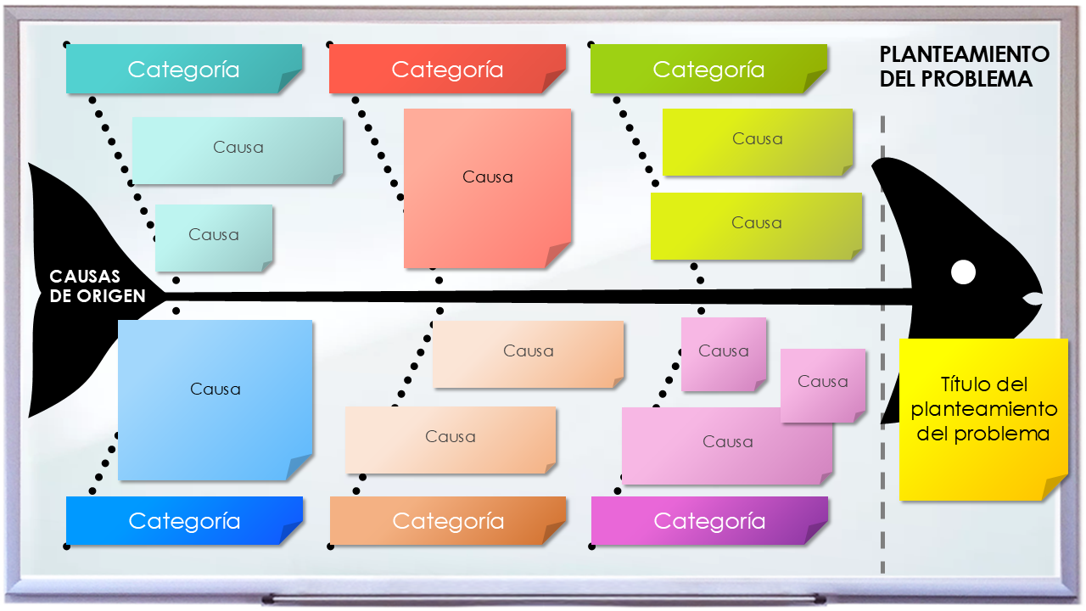
PLANTILLA DE DIAGRAMA DE causa-efecto ESTILO PIZARRA
Cuándo se debe usar esta plantilla:
Los equipos que buscan contar con un enfoque dinámico al momento de realizar el análisis de causa de origen pueden usar esta plantilla de causa-efecto durante sesiones interactivas de resolución de problemas que requieran el intercambio de ideas y la colaboración.
Funciones notables de la plantilla:
Con un estilo similar al de una pizarra, en esta plantilla se utilizan notas adhesivas codificadas por colores para representar causas potenciales, lo que agrega una capa de organización visual que simplifica los debates complejos. El diseño fomenta un enfoque participativo y cooperativo para identificar problemas.

Slide 2
Categoría
Categoría
Categoría
PLANTEAMIENTO DEL PROBLEMA
Causa
Causa
Causa
Causa
Causa
CAUSAS DE ORIGEN
Causa
Causa
Causa
Causa
Título del planteamiento del problema
Causa
Causa
Categoría
Categoría
Categoría

Slide 3
PLANTEAMIENTO DEL PROBLEMA
CAUSAS DE ORIGEN

Slide 4
PLANTEAMIENTO DEL PROBLEMA
CAUSAS DE ORIGEN

Slide 5
Categoría
Categoría
Categoría
Categoría
Causa
Causa
Causa
Causa
Causa
Causa
Causa
NOTAS ADHESIVAS
Título del planteamiento del problema
Título del planteamiento del problema
Categoría
Categoría
Categoría
Causa
Causa
Causa
Causa
Título del planteamiento del problema
Causa
Causa

Slide 6
DESCARGO DE RESPONSABILIDAD Todos los artículos, las plantillas o la información que proporcione Smartsheet en el sitio web son solo de referencia. Si bien nos esforzamos por mantener la información actualizada y correcta, no hacemos declaraciones ni garantías de ningún tipo, explícitas o implícitas, sobre la integridad, precisión, confiabilidad, idoneidad o disponibilidad con respecto al sitio web o la información, los artículos, las plantillas o los gráficos relacionados que figuran en el sitio web. Por lo tanto, la confianza que usted deposite en dicha información es estrictamente bajo su propio riesgo.

